Slide 1
维护
第8章

Slide 2
软件维护的定义
所谓软件维护就是在软件已经交付使用之后，为了改正错误或满足新的需要而修改软件的过程。保证软件在一个相当长的时期能够正常运行。
60%以上, 这个百分比还在持续上升。
维护类型
  改正性维护
    诊断和改正错误的过程。17%～21%
  适应性维护
    为了适应环境的变化进行的修改软件的活动。 18%～25%
  完善性维护
    增加新功能或修改已有功能。 50%～66%
  预防性维护
    为了改进未来的可维护性或可靠性，或为了给未来的改进奠定更好的基础而修改软件。4%左右

Slide 3
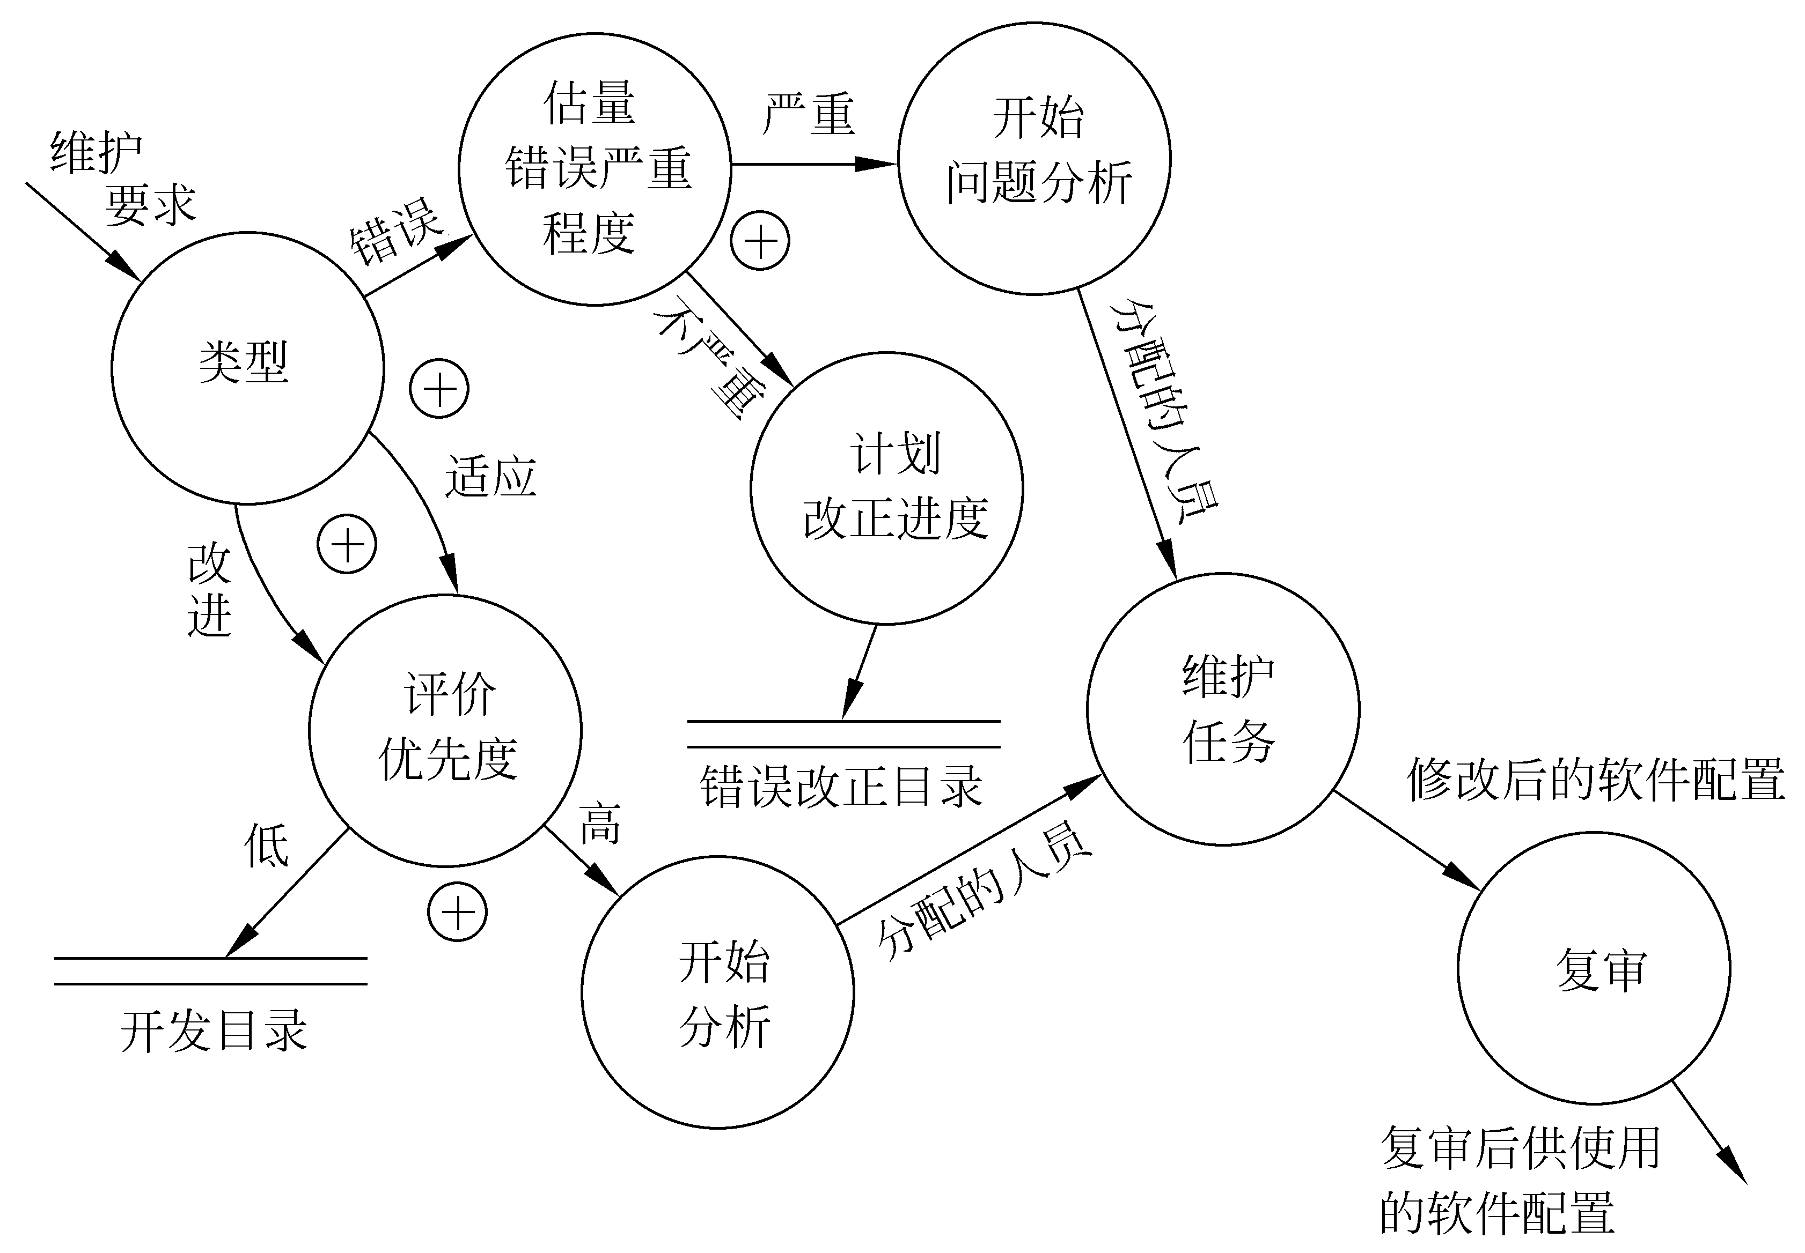
维护的事件流

Slide 4
维护请求
确定维护类型
软件维护活动必须在一定的监控下进行，一旦失控就有可能造成整个软件报废
完善性、适应性维护
纠错性维护
优先次
序判定
高
严重性
判定
不严重
低
严重
完善性适应性维护
错误或问题分析
列入纠错目录
列入维护目录
实施维护
软件测试并确认
配置复审
软件维护的步骤
交付软件
交付配置

Slide 5
软件维护的特点
结构化维护与非结构化维护差别巨大。
  非结构化维护
    软件配置的惟一成分是程序代码：没有分析与设计文档
    不可能进行回归测试：没有测试文档
  结构化维护
    有一个完整的软件配置
    先修改设计，估量变动影响
    回归测试
维护的代价高昂
  35%～40%→40%～60%→70%～80%
  其他无形的代价:用户不满、引入了潜伏的错误、生产率的大幅度下降和开发过程中造成混乱等
维护的问题很多
  程序理解困难、没有合格的文档、设计时没有考虑将来的修改、维护人员不是原来的开发人员以及维护不是一项吸引人的工作。

Slide 6
软件的可维护性
维护人员理解、改正、改动或改进这个软件的难易程度。
提高可维护性是支配软件工程方法学所有步骤的关键目标。
决定软件可维护性的因素
  1）可理解性
  2）可测试性
  3）可修改性
  4）可移植性
  5）可重用性
  软件中使用的可重用构件越多，软件的可靠性越高，改正性维护需求越少。
  软件中使用的可重用构件越多，适应性和完善性维护也就越容易。

Slide 7
软件的可维护性
文档
  文档是影响软件可维护性的决定因素。由于长期使用的大型软件系统在使用过程中必然会经受多次修改，所以文档比程序代码更重要。
  文档类型
    用户文档
      描述系统功能和使用方法，不关心这些功能是怎样实现的。
    系统文档
      描述系统设计、实现和测试等各方面的内容。

